Slide 1

linpack分析
201608010514 刘洁

Slide 2
01
介绍
LINPACK
02
安装
测试
03
04
演示

Slide 3
PAGE 02
LINKPACK
LINPACK是线性系统软件包(Linear system package) 的缩写， 主要开始于 1974 年 4 月， 美国 Argonne 国家实验室应用数学所主任 Jim Pool， 在一系列非正式的讨论会中评估，建立一套专门解线性系统问题之数学软件的可能性。 后来便提出了 LINPACK 计划案送到国家科学基金会 (National Science Foundation ) 审核， 经国家科学基金会同意并提供经费。
LINPACK主要的特色是：
v 率先开创了力学 (Mechanics) 分析软件的制作。
v 建立了将来数学软件比较的标准。
v 提供软件链接库， 允许使用者加以修正以便处理特殊问题， (当然程序名称必须改写， 并应注明修改之处， 以尊重原作者， 并避免他人误用。)
v 兼顾了对各计算机系统的通用性， 并提供高效率的运算。
至目前为止， LINPACK 还是广泛地应用于解各种数学和工程问题。 也由于它高效率的运算， 使得其它几种数学软件例如IMSL、 MATLAB 纷纷加以引用来处理矩阵问题， 所以足见其在科学计算上有举足轻重的地位。

Slide 4
linkpack测试
PAGE 05
Linpack现在在国际上已经成为最流行的用于测试高性能计算机系统浮点性能的benchmark。
通过利用高性能计算机，用高斯消元法求解N元一次稠密线性代数方程组的测试，评价高性能计算机的浮点性能。
Linpack100
Linpack1000
HPL
Linpack1000
HPL
Linpack100
Linpack1000要求求解规模为1000阶的线性代数方程组，达到指定的精度要求，可以在不改变计算量的前提下做算法和代码上做优化。
HPL即High Performance Linpack，也叫高度并行计算基准测试，它对数组大小N没有限制，求解问题的规模可以改变，除基本算法（计算量）不可改变外，可以采用其它任何优化方法。
Linpack100求解规模为100阶的稠密线性代数方程组，它只允许采用编译优化选项进行优化，不得更改代码，甚至代码中的注释也不得修改。

Slide 5
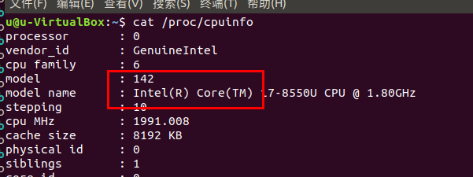
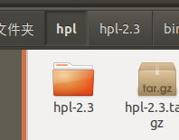
Linpack安装（Mpich+Openblas+Hpl）
cat /proc/cpuinfo命令检查自己的CPU架构：
我的是INTEL CORE
现在开始修改make文件
PAGE 12
安装Mpich
sudo apt-get install mpich
安装Openblas
sudo apt-get install libopenblas-dev
安装Hpl
http://www.netlib.org/benchmark/hpl/下载最新版本
用tar指令解压
选择将setup里的Make.Linux_PII_FBLAS复制到上层目录中，重命名为Make.Linux_Intel_Core
修改这个文件：

Slide 6
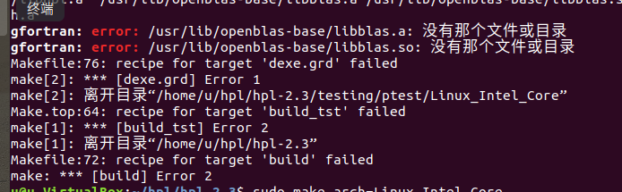
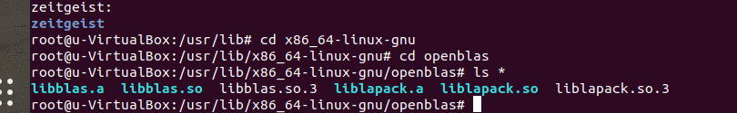
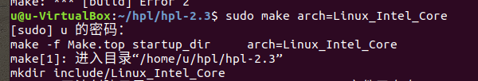
Linpack安装（Mpich+Openblas+Hpl）
这里我在按部就班做的时候出现了两个问题，一个是系统架构没有改，一个是openblas的路径不对。
收到了报错：
所以后来去找正确的openblas路径了
然后修改相关目录：
LAdir = /usr/lib/x86_64-linux-gnu/openblas
LAinc =
LAlib = $(LAdir)/libblas.a $(LAdir)/libblas.so
PAGE 12
需要修改的条目：
ARCH = Linux_Intel_Core （系统架构）
TOPdir = $(HOME)/下载/Linpack/hpl-2.2（hpl的目录,就是hpl解压后的目录）
MPdir = /usr/lib/mpich
（通过 apt-get 安装的mpich目录）
MPlib = /usr/lib/libmpi.so $(MPdir)/lib/libmpich.a
LAdir = /usr/lib/openblas-base
（通过 apt-get 安装的openblas目录）
LAlib = $(LAdir)/libblas.a
$(LAdir)/libblas.so
CC = /usr/bin/mpicc
CCFLAGS = $(HPL_DEFS) -fomit-frame-pointer -O3 -funroll-loops -W -Wall -pthread
LINKER = /usr/bin/mpif77

Slide 7
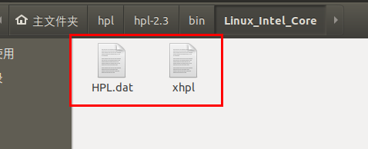
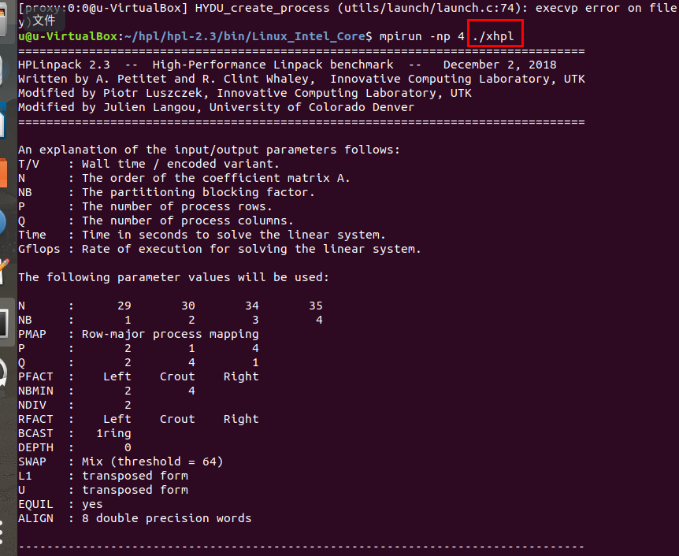
文件夹里出现这两个文件说明成功了。
开始测试：
HPL.dat文件是Linpack測试的优化配置文件，这个对測试的结果十分重要。
xhpl为可运行程序。
~/hpl/hpl2.3/bin/Linux_Intel_Core
$ mpirun -np 4 ./xhpl

Slide 8
HPL允许一 次顺序做多个不同配置测试，所以结果输出文件（缺省文件名为HPL.out）可能同时有多项测试结果。
在文件的第一部分为配置文件hpl.dat的配置。在下面的部分
使用基准测试一般需要和收集的信息包括：
R: 它是系统的最大的理论峰值性能，按GFLOPS表示。如10个Pentium III CPU的Rpeak值。
N: 给出有最高GFLOPS值的矩阵规模或问题规模。正如拇指规则，对于最好的性能，此数一般不高于总内存的80%。
Rmax: 在Nmax规定的问题规模下，达到的最大GFLOPS。
NB: 对于数据分配和计算粒度，HPL使用的块尺度NB。小心选择NB尺度。从数据分配的角度看，最小的NB应是理想的；但太小的NB值也可以限制计算性能。虽然最好值取决于系统的计算/通信性能比，但有代表性的良好块规模是32到256个间隔。
注：
FLOPS是Floating-point Operations Per Second每秒所执行的浮点运算次数的英文缩写。
它是一个衡量计算机计算能力的量，这个量经常使用在那些需要大量浮点运算的科学运算中。 有时也会被记为flop/s。
一个 GFLOPS (gigaFLOPS) 等于每秒10亿 (=10^9) 次的浮点运算

Slide 9
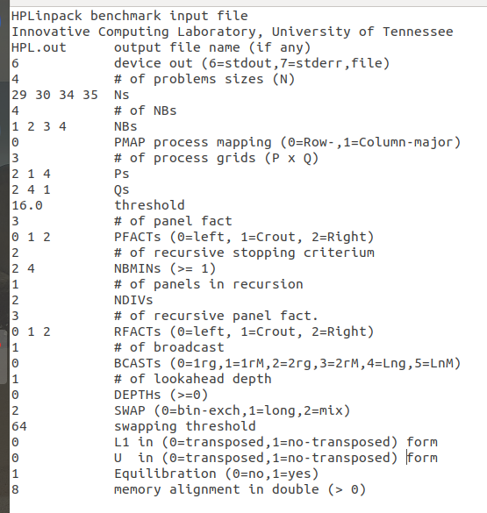
HPL的设置说明：
假设编译正常。在hpl/bin/Linux_xeon文件夹下就会生成两个文件HPL.dat和xhpl。 HPL.dat文件是Linpack測试的优化配置文件，这个对測试的结果十分重要。xhpl为可运行程序。
假设是集群測试，就将linpack文件夹拷贝到机群中其余节点同样的文件夹下。注：公司提供的linpack为编译完毕的，不在须要又一次编译。
第1行HPLinpack benchmark input file
第2行Innovative Computing Laboratory, University of Tennessee
前两行为说明性文字，不用作改动
第3行 HPL.out output file name (if any)
第4行 6 device out (6=stdout,7=stderr,file)
device out"为"6"时，測试结果输出至标准输出（stdout）
"device out"为"7"时，測试结果输出至标准错误输出（stderr）
"device out"为其他值时，測试结果输出至第三行所指定的文件里
能够通过设置此处用来保存測试结果。
第5行 1 # of problems sizes (N)
选择矩阵的数量 如 1 则为第一个矩阵。
第6行10240 26680 28800 30720 29 30 34 35 Ns
矩阵的规模N越大，有效计算所占的比例也越大，系统浮点处理性能也就越高；但与此同一时候，矩阵规模N的添加会导致内存消耗量的添加。一旦系统实际内存空间不足，使用缓存、性能会大幅度减少。
因为之前採用了大页面内存系统，所以此处计算规模的大小，应以设置的大页面内存总量做计算。计算方式为：N*N*8=大页内存总量*0.8 ，内存总量换算为字节。
并且规模的大小最好为384的倍数。
第7行 1 # of NBs
第8行 128 2 3 4 NBs
提高数据的局部性，从而提高总体性能。HPL採用分块矩阵的算法。
分块的大小对性能有非常大的影响。NB的选择和软硬件很多因素密切相关。
NB值的选择主要是通过实际測试得到最优值。但NB的选择上还是有一些规律可寻，如：NB不可能太大或太小，一般在256下面；NB × 8一定是Cache line的倍数等。
比如，我们的L2 cache为1024K, NB就设置为192另外。NB大小的选择还跟通信方式、矩阵规模、网络、处理器速度等有关系。一般通过单节点或单CPU測试能够得到几个较好的NB值，但当系统规模添加、问题规模变大，有些NB取值所得性能会下降。所以最好在小规模測试时选择3个左右性能不错的NB。再通过大规模測试检验这些选择。此处一般选择128。
第9行 1 PMAP process mapping (0=Row-,1=Column-major)
选择处理器阵列是按列的排列方式还是按行的排列方式。
按HPL文档中介绍，按列的排列方式适用于节点数较多、每一个节点内CPU数较少的系统；而按行的排列方式适用于节点数较少、每一个节点内CPU数较多的大规模系统。在机群系统上，按列的排列方式的性能远好于按行的排列方式。
此处一般选择1
第10行 3 # of process grids (P x Q)
第11行 2 1 4 Ps
第12行 2 4 1 Qs
）第10～12行说明二维处理器网格（P × Q）。二维处理器网格（P × Q）的有下面几个要求。
P × Q = 系统CPU数 = 进程数。一般来说一个进程对于一个CPU能够得到最佳性能。对于Intel Xeon来说，关闭超线程能够提高HPL性能。P≤Q；一般来说，P的值尽量取得小一点，由于列向通信量（通信次数和通信数据量）要远大于横向通信。P = 2n，即P最好选择2的幂。HPL中，L分解的列向通信採用二元交换法（Binary Exchange）。当列向处理器个数P为2的幂时，性能最优。比如，当系统进程数为4的时候，P × Q选择为1 × 4的效果要比选择2 × 2好一些。 在集群測试中，P × Q = 系统CPU总核数。如系统为总核数为16核，则P*Q值应该为4.
第13行 16.0 threshold
第13行说明測试的精度。这个值就是在做完线性方程组的求解以后。检測求解结果是否正确。若误差在这个值以内就是正确，否则错误。一般而言，若是求解错误，其误差非常大；若正确，则非常小。
所以没有必要改动此值
第14行1 # of panel fact
第15行 0 1 2 PFACTs (0=left, 1=Crout, 2=Right)
第16行 2 # of recursive stopping criterium
第17行 2 4 NBMINs (>= 1)
第18行 1 # of panels in recursion
第19行 2 NDIVs
第20行 3 # of recursive panel fact.
第21行 0 1 2 RFACTs (0=left, 1=Crout, 2=Right)
第14～21行指明L分解的方式。在消元过程中。zHPL採用每次完毕NB列的消元。然后更新后面的矩阵。这NB的消元就是L的分解。每次L的分解仅仅在一列处理器中完毕。
对每个小矩阵作消元时，都有3种算法：L、R、C，分别代表Left、Right和Crout。
在LU分解中。详细的算法非常多，測试经验，NDIVs选择2比較理想，NBMINs 4或8都不错。而对于RFACTs和PFACTs，对性能的影响不大。在HPL官方文档中。推荐的设置为：
解析HPL.dat
第1行HPLinpack benchmark input file
第2行Innovative Computing Laboratory, University of Tennessee
前两行为说明性文字，不用作改动
第3行 HPL.out output file name (if any)
第4行 6 device out (6=stdout,7=stderr,file)
device out"为"6"时，測试结果输出至标准输出（stdout）
"device out"为"7"时，測试结果输出至标准错误输出（stderr）
"device out"为其他值时，測试结果输出至第三行所指定的文件里
能够通过设置此处用来保存測试结果。
第5行 1 # of problems sizes (N)
选择矩阵的数量 如 1 则为第一个矩阵。
第6行10240 26680 28800 30720 29 30 34 35 Ns
矩阵的规模N越大，有效计算所占的比例也越大，系统浮点处理性能也就越高；但与此同一时候，矩阵规模N的添加会导致内存消耗量的添加。一旦系统实际内存空间不足，使用缓存、性能会大幅度减少。
因为之前採用了大页面内存系统，所以此处计算规模的大小，应以设置的大页面内存总量做计算。计算方式为：N*N*8=大页内存总量*0.8 ，内存总量换算为字节。
并且规模的大小最好为384的倍数。

Slide 10
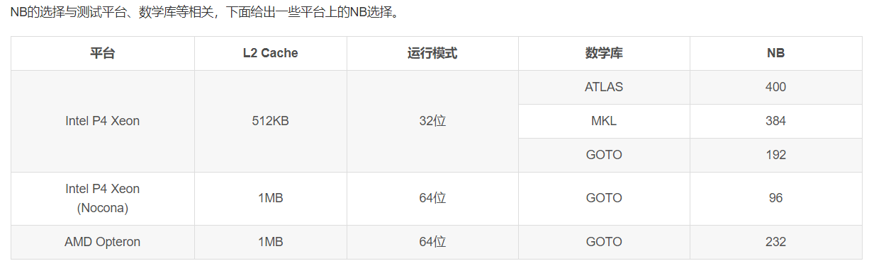
第7行 1 # of NBs
第8行 128 2 3 4 NBs
提高数据的局部性，从而提高总体性能。HPL采用分块矩阵的算法。
分块的大小对性能有非常大的影响。NB的选择和软硬件很多因素密切相关。
NB值的选择主要是通过实际測试得到最优值。但NB的选择上还是有一些规律可寻，如：NB不可能太大或太小，一般在256下面；NB × 8一定是Cache line的倍数等。
比如，我们的L2 cache为1024K, NB就设置为192另外。NB大小的选择还跟通信方式、矩阵规模、网络、处理器速度等有关系。一般通过单节点或单CPU測试能够得到几个较好的NB值，但当系统规模添加、问题规模变大，有些NB取值所得性能会下降。所以最好在小规模測试时选择3个左右性能不错的NB。再通过大规模測试检验这些选择。此处一般选择128。
第9行 1 PMAP process mapping (0=Row-,1=Column-major)
选择处理器阵列是按列的排列方式还是按行的排列方式。
按HPL文档中介绍，按列的排列方式适用于节点数较多、每一个节点内CPU数较少的系统；而按行的排列方式适用于节点数较少、每一个节点内CPU数较多的大规模系统。在机群系统上，按列的排列方式的性能远好于按行的排列方式。
此处一般选择1

Slide 11
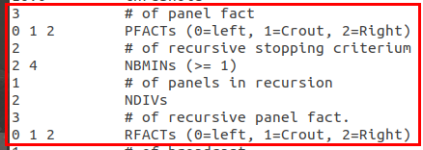
第10行 3 # of process grids (P x Q)
第11行 2 1 4 Ps
第12行 2 4 1 Qs
第10～12行说明二维处理器网格（P × Q）。二维处理器网格（P × Q）的有下面几个要求:
P × Q = 系统CPU数 = 进程数。一般来说一个进程对于一个CPU能够得到最佳性能。对于Intel Xeon来说，关闭超线程能够提高HPL性能。P≤Q；一般来说，P的值尽量取得小一点，由于列向通信量（通信次数和通信数据量）要远大于横向通信。P = 2n，即P最好选择2的幂。HPL中，L分解的列向通信採用二元交换法（Binary Exchange）。当列向处理器个数P为2的幂时，性能最优。比如，当系统进程数为4的时候，P × Q选择为1 × 4的效果要比选择2 × 2好一些。 在集群測试中，P × Q = 系统CPU总核数。如系统为总核数为16核，则P*Q值应该为4.
第13行 16.0 threshold
第13行说明測试的精度。这个值就是在做完线性方程组的求解以后。检測求解结果是否正确。若误差在这个值以内就是正确，否则错误。一般而言，若是求解错误，其误差非常大；若正确，则非常小,所以没有必要改动此值
第14行1 # of panel fact
第15行 0 1 2 PFACTs (0=left, 1=Crout, 2=Right)
第16行 2 # of recursive stopping criterium
第17行 2 4 NBMINs (>= 1)
第18行 1 # of panels in recursion
第19行 2 NDIVs
第20行 3 # of recursive panel fact.
第21行 0 1 2 RFACTs (0=left, 1=Crout, 2=Right)
第14～21行指明L分解的方式。在消元过程中。zHPL採用每次完毕NB列的消元。然后更新后面的矩阵。这NB的消元就是L的分解。每次L的分解仅仅在一列处理器中完毕。
对每个小矩阵作消元时，都有3种算法：L、R、C，分别代表Left、Right和Crout。
在LU分解中。详细的算法非常多，測试经验，NDIVs选择2比較理想，NBMINs 4或8都不错。而对于RFACTs和PFACTs，对性能的影响不大。在HPL官方文档中。推荐的设置为：

Slide 12
第22行 1 # of broadcast
第23行 0 BCASTs (0=1rg,1=1rM,2=2rg,3=2rM,4=Lng,5=LnM)
第22、23行说明L的横向广播方式。HPL中提供了6种广播方式。当中。前4种适合于快速网络；后两种採用将数据分割后传送的方式。主要适合于速度较慢的网络。眼下。机群系统一般採用千兆以太网甚至光纤等快速网络，所以一般不採用后两种方式。一般来说。在小规模系统中，选择0或1；对于大规模系统。选择3。推荐的配置为如上
第24行 1 # of lookahead depth
第25行 0 DEPTHs (>=0)
第24、25行说明横向通信的通信深度。
这依赖于机器的配置和问题规模的大小，推荐配置为如上
第26行 0 SWAP (0=bin-exch,1=long,2=mix)
第27行 32 swapping threshold
第26、27行说明U的广播算法。U的广播为列向广播，HPL提供了3种U的广播算法：二元交换（Binary Exchange）法、Long法和二者混合法。SWAP="0"，採用二元交换法；SWAP="1"，採用Long法；SWAP="2"，採用混合法。
推荐配置为如上
第28行 0 L1 in (0=transposed,1=no-transposed) form
第29行 0 U in (0=transposed,1=no-transposed) form
第28、29行分别说明L和U的数据存放格式。若选择"transposed"，则採用按列存放，否则按行存放。推荐配置为如上
第30行 1 Equilibration (0=no,1=yes)
第30行主要在回代中使用，一般使用其默认值
第31行 8 memory alignment in double (> 0)
第31行的值主要为内存地址对齐而设置，用于在内存分配中对齐地址。
出于安全考虑，能够选择８
对于大部分系统，只需要修改Ns、NB和Ps×Qs三个选项。
参考自：https://blog.csdn.net/weixin_33695082/article/details/94730680

Slide 13
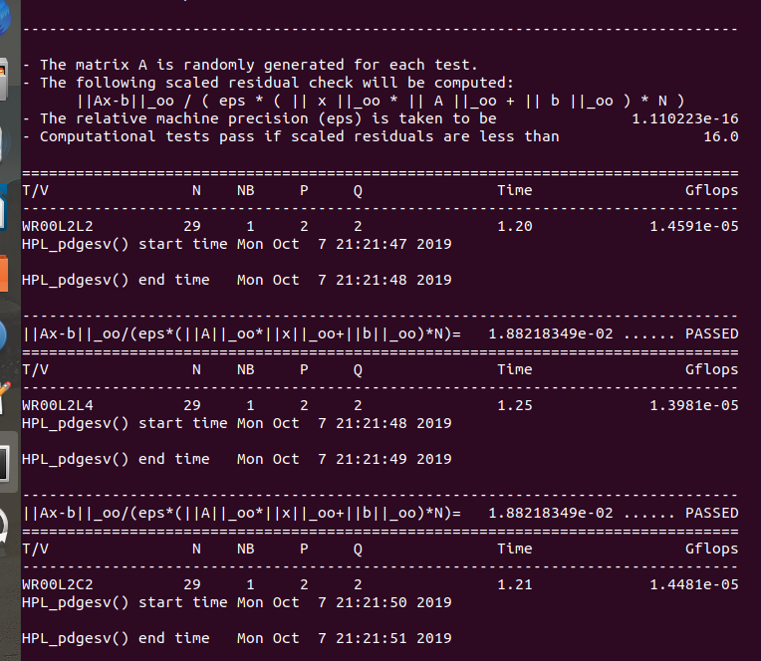
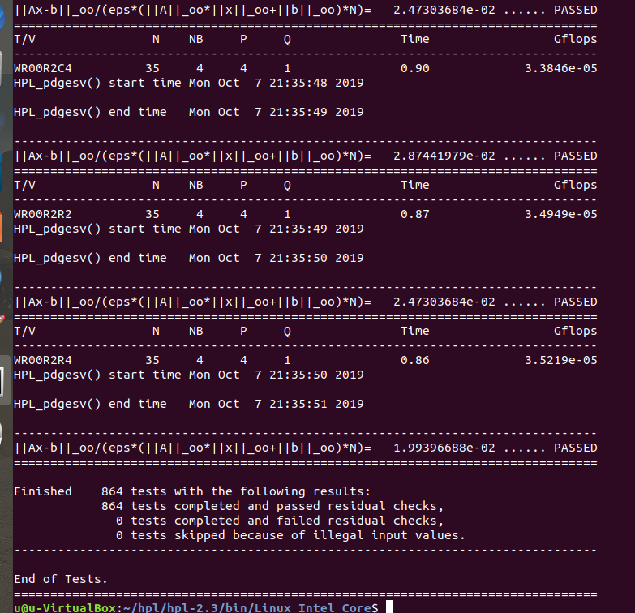
中间还有很长...就不放了

